Slide 1
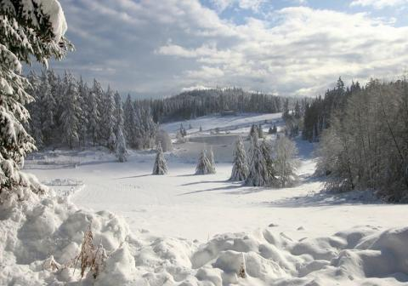
Государственное бюджетное дошкольное образовательное учреждение детский сад № 72 общеразвивающего вида с приоритетным осуществлением деятельности по познавательно-речевому и художественно-эстетическому развитию детей Кировского района Санкт-Петербурга
«В зимнем лесу»
Cовместная деятельность с детьми среднего дошкольного возраста по ознакомлению с природой и экологии.
Воспитатель- Богомолова Римма Захаровна
23 декабря 2011 г.

Slide 2
Цель . Познакомить детей с жизнью диких животных в лесу зимой. Сформировать умение выделить и охарактеризовать особенности внешнего облика животных, образа их жизни. Заложить основы экологического воспитания. Воспитывать бережное отношение к природе, чувство доброты, сопричастности и сопереживания ко всему живому и прекрасному, что нас окружает.

Slide 3
Оборудование:
яркие мягкие игрушки, пластмассовые елочки, ветки. Для коррекционных работ используются цветные открытки с изображением диких животных, фланелеграфы, чудесный мешочек.
Кукольный театр с персонажами: старичок-лесовичок, лесные звери.
Музыкальное оформление: Г. Свиридов «Тройка»

Slide 4
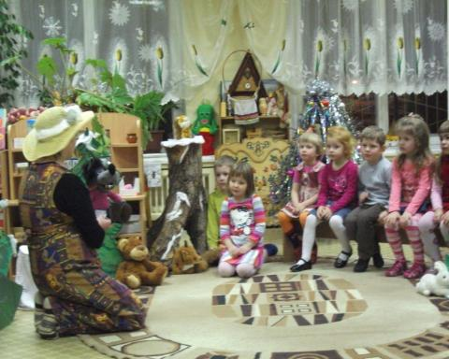
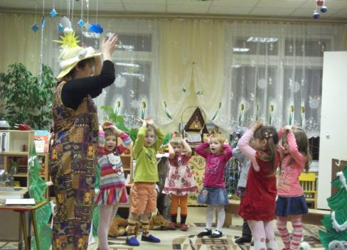

Slide 5
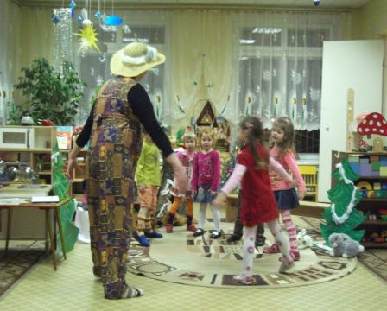
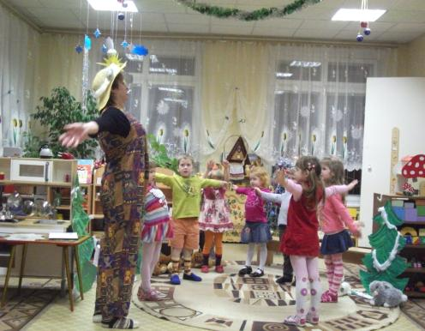

Slide 6
